Slide 1
IL CICLO DI RANKINE
LE FASI DEL CICLO
ELEMENTI FONDAMENTALI
UTILITÀ DEL CICLO NELLE CENTRALI TERMOELETTRICHE.
Berardi Annamaria, De Angelis Simone, Di Lisio Luigi, Lamanda Roberto, Orlando Francesco, Ricci Giuseppe

Slide 2
IL CICLO DI RANKINE
Il ciclo di Rankine è il ciclo termodinamico più semplice ed utilizzato che si può effettuare con l’acqua (sia liquida che sottoforma di vapore), per convertire parte del calore fornito da una sorgente di calore a lavoro. Esso è composto da 2 trasformazioni adiabatiche reversibili o anche chiamate a entropia costante e 2 isobare. Il ciclo ideale di Rankine rispetta 6 fasi.

Slide 3
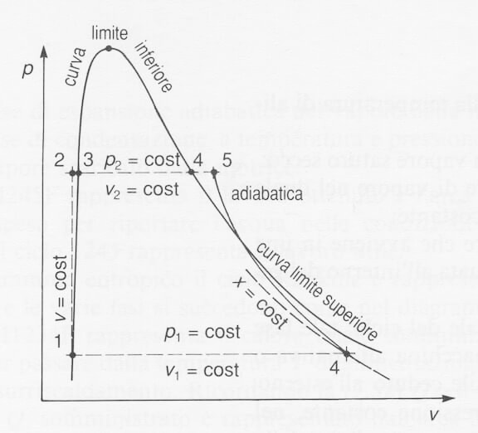
LE FASI DEL CICLO
Fase 1-2: compressione a volume costante dell’acqua, da una pressione di alimentazione a quella di esercizio del generatore di vapore.
Fase 2-3: riscaldamento dell'acqua da temperatura iniziale Ti fino alla temperatura di ebollizione Te.
Fase 3-4: trasformazione a temperatura e pressione costanti da liquido a vapore saturo secco.
Fase 4-5: surriscaldamento a pressione costante del vapore saturo secco, si passa da una temperatura Te a quella di surriscaldamento Ts.
Fase 5-6: espansione adiabatica, si passa da vapore surriscaldato a vapore saturo secco.
Fase 6-1: condensazione del vapore a pressione e temperatura costanti in un’apparecchiatura specifica detta condensatore.
Solitamente la fase 1→2 (volume costante) viene fatta coincidere con la fase 1→3 che rappresenta contemporaneamente la fase di mandata dell’acqua in caldaia e quella di riscaldamento dell’acqua fino alla temperatura di ebollizione.

Slide 4
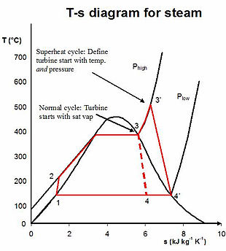
Il CICLO DI RANKINE A VAPORE SURRISCALDATO
E’ un ciclo termodinamico diretto a vapore che, rispetto al ciclo di Rankine semplice, presenta uno schema d'impianto del tutto analogo, tranne che per una modifica nella caldaia a vapore, alla quale è aggiunto uno stadio di surriscaldamento.

Slide 5
FASI DEL CICLO SURRISCALDATO
Il liquido saturo, dopo essere stato pompato a pressione elevata, va alla caldaia, in condizioni di liquido non saturo, per essere riscaldato a pressione costante in tre fasi:
riscaldamento del liquido;
vaporizzazione completa;
surriscaldamento del vapore.

Slide 6
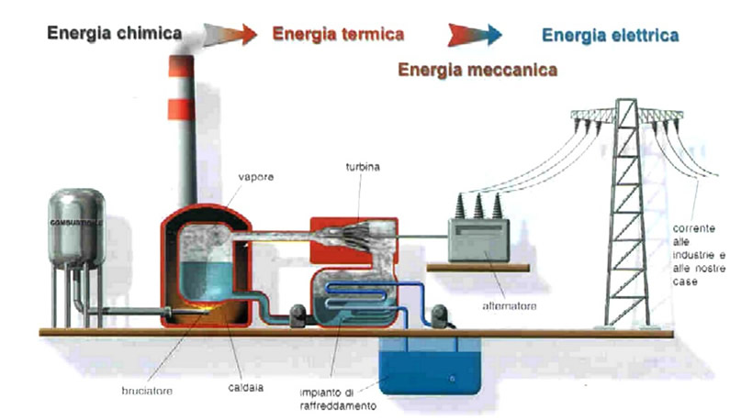
UTILITÀ DEL CICLO DI RANKINE NELLE CENTRALI TERMOELETTRICHE.
Una centrale termoelettrica è un impianto che genera elettricità trasformando calore. Storicamente si trasforma il calore in elettricità trasferendo il calore ad un fluido di lavoro e poi trasformando l'energia di questo fluido in energia meccanica e quindi elettricità. La tipica centrale è divisa in più segmenti: una zona detta caldaia o combustore in cui il calore viene trasferito al fluido di lavoro, una turbina, un alternatore e un condensatore. I principali cicli termodinamici sfruttati in queste centrali sono il ciclo Rankine, eventualmente surriscaldati, ed il ciclo Brayton-Joule, e loro eventuali combinazioni, anche se non sono assenti centrali dotate di motori a ciclo Diesel, o con altre tipologie di cicli. Da un punto di vista della sorgente energetica praticamente qualunque sostanza può essere utilizzata come combustibile. Tra i più comuni si possono ricordare sicuramente il carbone, l'olio combustibile, il gas naturale, ma sono utilizzabili anche altri combustibili meno convenzionali, ad esempio fanghi di depurazione o, in certa misura, ceneri di centrali di più piccola taglia. Anche l’acqua è un importante fonte di di energia utilizzata dalle centrali termoelettriche a vapore. Queste sono caratterizzate dall'utilizzo di acqua, o altro liquido, che viene a trovarsi in due differenti fasi nel corso del ciclo di lavoro, spesso sotto forma di vapore e liquido. Negli ultimi anni sono andate diffondendosi anche tecnologie supercritiche che hanno portato all'assenza di una transizione di fase, propriamente detta, che precedentemente era la caratteristica di queste centrali. Queste centrali possono essere divise in varie sezioni: la linea di alimento, il generatore di vapore, la turbina e il condensatore. Nonostante la definizione piuttosto restrittiva sono possibili diversi tipi di cicli termodinamici che soddisfano queste richiesta, in particolare quelli di gran lunga più diffusi sono i cicli Rankine e i cicli Hirn, ma nuovi tipi di cicli termodinamici, che alle volte vengono a trovarsi in una situazione intermedia tra i cicli a vapore e quelli a gas, come ad esempio i cicli transcritici a CO2.

Slide 7
LA COGENERAZIONE
Per cogenerazione o coogenerazione si intende la produzione combinata di energia elettrica e calore. Queste due forme di energia vengono prodotte in cascata, in un unico impianto. I sistemi di cogenerazione vengono anche detti CHP.
Tradizionalmente energia elettrica e termica vengono prodotte separatamente. Se un’utenza richiede contemporaneamente energia elettrica ed energia termica, anziché installare una caldaia e acquistare energia elettrica dalla rete, si può pensare di realizzare un sistema, l’impianto cogenerativo, che produca sia energia elettrica che energia termica. E’ intuitivo come questo sistema possa produrre un risparmio energetico determinato dal minor consumo di combustibile. Gli impianti di cogenerazione nascono infatti dal tentativo di sfruttare il calore disperso da un impianto di produzione di energia elettrica, dispersione che è insita nel processo stesso di generazione di tale energia. È importante sottolineare che non tutto il calore dissipato può essere recuperato. Una porzione viene comunque dispersa anche nel ciclo di produzione combinata.
Fin dagli anni 70 la cogenerazione è stata utilizzata per migliorare l’efficienza dei sistemi di produzione di energia. Tuttavia gli alti costi ne hanno necessariamente limitato l’uso alle grandi industrie.
Negli ultimi decenni le tecnologie si sono però evolute e perfezionate, e inoltre i costi della produzione di energia sono aumentati, in modo tale da rendere più vantaggiosa la diffusione di sistemi adatti anche alle piccole e medie industrie, in ambito ospedaliero, oltre che in ambito residenziale.
Oggi la cogenerazione trova applicazione sia in ambito industriale, soprattutto come autoproduzione, sia in ambito civile.L’energia termica (vapore, acqua calda/surriscaldata o aria calda) può essere utilizzata per i processi industriali o in ambito civile per il riscaldamento urbano tramite reti di teleriscaldamento.L’energia elettrica viene consumata in loco oppure esportata verso la rete di distribuzione.Le utenze che possono trarre maggiori benefici dalla cogenerazione sono quelle caratterizzate da una domanda costante nel tempo di energia termica ed elettrica:
ospedali e cliniche
piscine e centri sportivi
centri commerciali
cartiere
industrie alimentari
industrie di raffinazione del petrolio
industrie chimiche e farmaceutiche
industrie della ceramica
industria tessile
industria per la produzione di materiali plastici

Slide 9
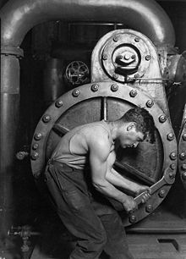
ELABORAZIONE DI ALCUNI ELEMENTI DEL CICLO DI RANKINE
Il ciclo è composto da sei elementi fondamentali:
Pompa: Estrae il liquido saturo dal condensatore e lo inietta nella caldaia. Le variazioni di entalpia, entropia e temperatura (attorno ai 30-35 °C) sono minime, aumenta invece la pressione (a partire da un valore iniziale generalmente di 0,05 bar) fino a diversi MPa; la potenza meccanica assorbita per il pompaggio del fluido è in genere trascurabile rispetto a quella erogata dalla turbina (indicativamente in rapporto 1/100).

Slide 10
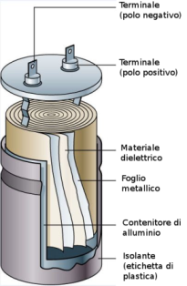
Condensatore: È uno scambiatore di calore che condensa il vapore saturo, in uscita dalla turbina, a pressione e temperatura costanti cedendo calore a un pozzo termico, che può essere un lago, un fiume o l’atmosfera stessa.Il vapore che esce dal condensatore come liquido saturo entra in seguito nella pompa per ripetere il ciclo. Il ciclo di Rankine semplice prevede l'azione della pompa per elevare la pressione, quindi un riscaldamento isobaro fino ad ottenere vapore saturo secco quindi espanso in turbina e fatto poi condensare isotermobaricamente.

Slide 11
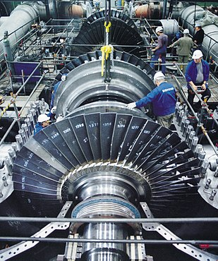
Turbina: È l’organo in cui avviene la produzione di lavoro utile. Il vapore surriscaldato, ad elevata pressione ed entalpia, entra in una turbina alla massima temperatura del ciclo e si espande fino alla pressione minima del condensatore, con aumento del volume specifico e di intuizione della temperatura. Di solito fuoriesce come vapore saturo con titolo molto alto. La differenza tra la potenza di espansione e quella di compressione è la potenza meccanica netta ottenuta dalla conversione parziale del calore immesso dalla caldaia.

Slide 12
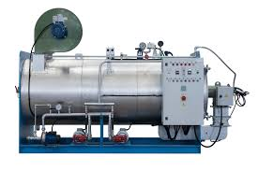
Caldaia: è uno scambiatore di calore tra i fumi di combustione e il liquido saturo che aumenta di temperatura fino a trasformarsi in vapore saturo e successivamente surriscaldato, la trasformazione è isobara (avviene a pressione pressoché costante).
Serbatoio freddo: È un sistema costituito da un recipiente con all’interno acqua liquida e cubetti di ghiaccio ( il sistema è mantenuto alla pressione di 1 BAR).
Serbatoio caldo: Sistema costituito da un recipiente con all’interno acqua liquida e vapore acqueo ( il sistema è mantenuto alla pressione di 1 BAR).

Slide 13
DIFFERENZE TRA CICLO DI CARNOT E CICLO DI RANKINE
Il ciclo di Carnot e quello di Rankine sono due cicli discussi in termodinamica. Il ciclo di Carnot è un ciclo teorico, che fornisce la massima efficienza che può essere ottenuta da un motore in condizioni ideali e descrive un motore termico. Il motore è un dispositivo che converte il calore in lavoro. E’ costituito da due trasformazioni adiabatiche reversibili e due isoterme. Quello di Rankine invece è un ciclo pratico che assicura l’operazione in condizioni reali, è praticamente utilizzato per sistemi costituiti da una turbina a vapore. E’ costituito da due trasformazioni adiabatiche reversibili e 2 isobare. L’efficienza ottenuta dal ciclo di Rankine è sempre inferiore rispetto a quella ottenuta dal ciclo di Carnot.

